Slide 1


PROJEK DATA SCIENCE
DATASET BY KAGGLE
PRESENTED BY OKTA MARIANI

Slide 2

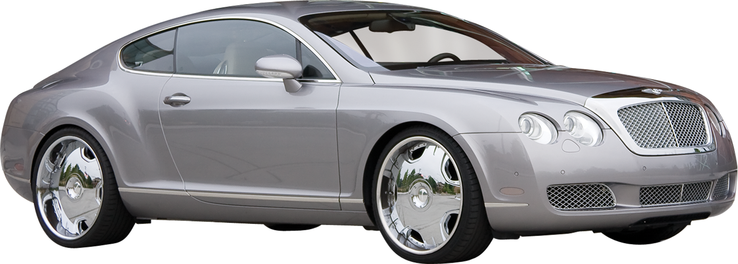
TUJUAN
MEMBANGUN MODEL PREDIKSI HARGA MOBIL MENGGUNAKAN RANDOM FOREST REGRESSOR BERDASARKAN FITUR KENDARAAN UNTUK MEMBANTU PENGAMBILAN KEPUTUSAN.

Slide 3

DATASETS
DATASET BERISI INFORMASI SEPERTI:
TAHUN PRODUKSI
JARAK TEMPUH
PAJAK KENDARAAN
EFISIENSI BAHAN BAKAR (MPG)
UKURAN MESIN

Slide 4
METODOLOGI
EKSPLORASI DATA UNTUK MEMAHAMI POLA DAN STATISTIK.
PREPROCESSING: NORMALISASI DATA DAN PEMBAGIAN DATA LATIH SERTA UJI.
EVALUASI MODEL MENGGUNAKAN MSE DAN R² SCORE.

Slide 5
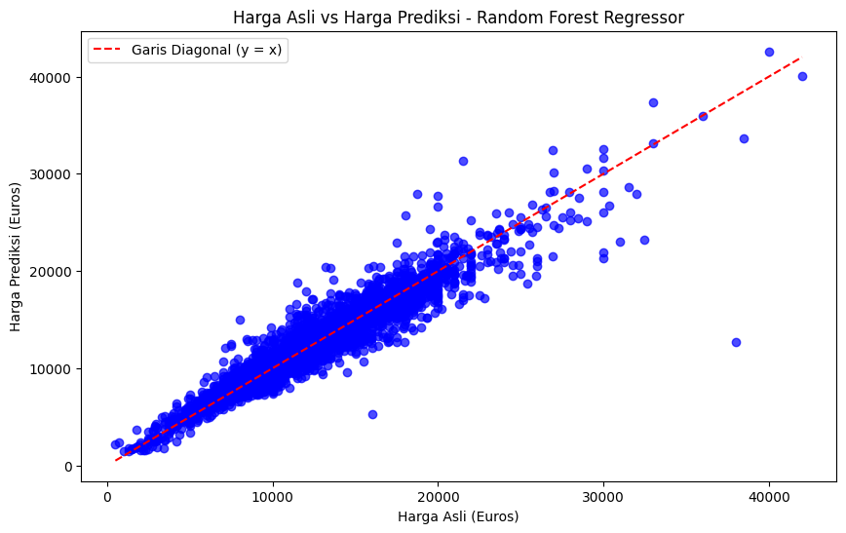
VISUALISASI DATA
SECARA KESELURUHAN, GRAFIK INI MENGGAMBARKAN BAHWA MODEL BEKERJA DENGAN BAIK DALAM MEMPREDIKSI HARGA MOBIL.

Slide 6


HASIL EVALUASI
MEAN SQUARED ERROR (MSE): 2.177.965
R² SCORE: 0,9028
GRAFIK MENUNJUKKAN KORELASI TINGGI ANTARA HARGA ASLI DAN PREDIKSI.

Slide 7

KESIMPULAN
MODEL BERHASIL MEMPREDIKSI HARGA MOBIL DENGAN PERFORMA TINGGI, MEMBERIKAN ALAT PREDIKSI YANG BERGUNA UNTUK BERBAGAI KEBUTUHAN BISNIS DAN PRIBADI.

Slide 8



THANK YOU
LINKEDIN./OKTA-MARIANI-CLARISA-PAKPAHAN

